Slide 1


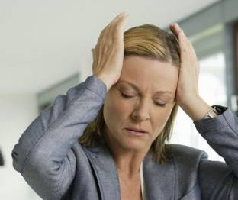
Профілактика та подолання синдрому «професійного вигорання»
30.03.2017
Практичний психолог: Ткачук А.А.

Slide 2
інформування про феномен "професійного вигорання", його причини та наслідки;
визначення шляхів його профілактики та подолання;
діагностика синдрому «вигорання», тест «самооцінка стійкості до стресу», вправи на релаксацію.

Slide 3



За даними дослідження американського
Національного інституту проблем здоров'я
і професійної безпеки в наш час більше
35 млн. людей у всьому світі страждають
клінічною формою синдрому хронічної втоми.
На початку 70 років XX ст. цей стан було визначено
як синдром «емоційного вигорання».
Існує так звана «група ризику» працівників,
які найбільш схильні до вигорання – це ті, хто
працює у сфері «людина-людина» і в силу своєї
професії змушені багато і інтенсивно
спілкуватись з іншими людьми.
Факторами, які впливають на вигорання,
є індивідуальні особливості нервової системи
і темпераменту. Швидше «вигорають» працівники з слабкою нервовою системою і ті, хто має інтровертований характер, індивідуальні особливості яких не поєднуються з вимогами професій типу «людина-людина».

Slide 4

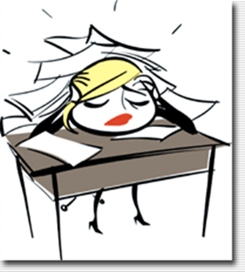
Синдром професійного (емоційного) вигорання — так
називається серйозна недуга, яка відносно недавно
поповнила Міжнародний класифікатор психічних хвороб.
Вона загрожує представникам усіх професій, однак чи не
найбільше потерпають від неї вчителі.
Результати досліджень вітчизняних науковців
в професіях системи «людина-людина»
свідчать, що ознаки синдрому вигорання мають :
• 80% лікарів;
• 65 % педагогів;
• 85% соціальних працівників,
• 60% працівників органів внутрішніх справ

Slide 5

Чи відчуваєте Ви професійне (емоційне) вигорання у вашій роботі вчителя?
Варіанти відповідей:
1 - Так, вигорів на 100%
2 - Вигорів наполовину
3 - Починаю вигорати
4 - Ні, ще тримаюсь
5 - А що це таке?
6 - І попіл мій розвіяли за вітром... ( жарт).

Slide 6
А які ж особливості вашої нервової системи?
Пропоную визначити свою психологічну врівноваженність.
Дайте відповідь на запитання одним із трьох способів:
«так, безумовно» (З бали),
«так. але не дуже» (1 бал),
«ні, у жодному разі» (0 балів) і підсумуйте бали.
Чи дратує вас:
1 . Зім’ята сторінка газет», яку ви хочете прочитати?
2. Не надто молода жінка, вдягнена, як юна дівчина?
3. Надмірна близькість співрозмовника під час бесіди?
4. Жінка, яка. палить на вулиці або в громадському місці?
5. Людина, що кашляє у ваш бік?
6. Що хтось гризе нігті на ваших очах?
7. Що хтось сміється невлад?
8. Що хтось намагається вчити вас, що і як робити?
9. Що кохана людина завжди запізнюється?
10. Що в кінотеатрі той, хто сидить попереду, весь час крутиться і розмовляв?
11. Що вам переповідають сюжет роману, який ви тільки збираєтеся прочитати?
12. Що вам дарують непотрібні речі?
13. Голосна розмова в громадському транспорті?
14. Надто сильний запах парфумів?
15. Людина, яка жестикулює під час розмови?
16. Колега, який часто вживає іноземні слова?

Slide 7
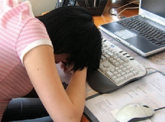
Понад 36. Ви не належите до числа терплячих і спокійних людей. Вас дратує майже все. Ви легко втрачаєте рівновагу. Це розхитує вашу нервову систему, посилюючи непорозуміння з оточуючими.
Від 13 до 38. Ви належите до найпоширенішої групи людей, яких дратують тільки дуже неприємні речі. Не драматизуючи повсякденні негаразди, ви здатні легко забувати про них.
Менш ніж 13. Ви достатньо спокійна людина й дивитеся на життя реально. Вас не так вже й просто вивести з рівноваги. А це – «страховка» від стресу.

Slide 8
Тест "Визначення ступеня схильності до стресу"
(для самоконтролю)
Перед Вами 18 тверджень. Ви повинні визначити, якою мірою кожне твердження стосується вас. У відповідях використайте шкалу:
1 — завжди; 2 — майже завжди; З—рідко; 4 — дуже рідко;
5 — ніколи.
1. Не менше одного разу в день я їм гарячу їжу.
2. Не менше чотирьох ночей на тиждень я сплю по 7-8 год.
3. Я отримую від людей позитивний емоційний заряд, сам плачу людям тим самим.
4. У мене є родичі, на яких я можу покластися.
5. Я займаюся фізичною зарядкою не менш двох разів на тиждень.
6. Я викурюю за день менше половини пачки сигарет.
7. За тиждень я вживаю алкоголь менше п'яти разів.
8. Моя вага відповідає моєму зростові.
9. Моя зарплата відповідає моїм витратам.
10. У мене багато друзів і знайомих.
11. У мене є товариш, якому я можу довірити свої найпотаємніші думки.
12. Моє здоров'я в нормі.
13. Я можу вільно говорити про свої переживання, перебуваючи не в гуморі.
14. Я обговорюю свої особисті проблеми з людьми, з якими спілкуюся.
15. Не менше одного разу на тиждень жартую.
16. Я здатний досить ефективно організувати свій час.
17. Я випиваю менше як три чашки кави (чаю) на день.
18. Протягом дня мені вдається деякий час побути наодинці.

Slide 9


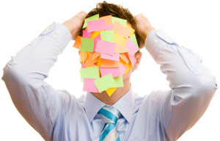
1.Підсумуйте отримані вами бали.
2. Із загальної суми слід відняти 18.
Сума балів - 25-40 свідчить про стресовість;
40-65 — стресовість значного ступеня;
більше 65 балів — Ви на грані зриву.

Slide 10
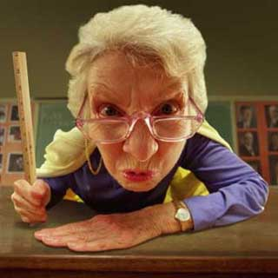
Термін «професійне вигорання» з'явився у психологічній літературі відносно недавно. Його ввів американсь­кий психіатр Х.Дж. Фрейденбергер у 1974 році для характеристики психіч­ного стану здорових людей, які інтенсивно спілкуються з клієнтами, пацієнтами, постійно перебувають в емоційно завантаженій
атмосфері при наданні професійної допомоги
. Це - люди, які працюють у системі
«людина-людина»: лікарі, юристи, соціальні
працівники, психіатри, психологи, вчи­телі тощо.
Нині він має вже діагностичний статус у «Міжнародній класифікації хвороб - 10»: «Z 73 - проблеми, пов'язані з труднощами управління власним життям».

Slide 11

• виснаження, утома;
• психосоматичні ускладнення;
• безсоння;
• негативні настанови стосовно підлеглих;
• негативні настанови щодо своєї роботи;
• нехтування виконанням своїх обов’язків;
• збільшення прийому психостимуляторів (тютюн, кава, алкоголь, ліки);
• зменшення апетиту чи переїдання;
• негативне самооцінювання;
• посилення агресивності
(роздратованості, напруженості);
• посилення пасивності
(цинізм, песимізм, безнадія, апатія);
• почуття провини

Slide 12

• напруженість і конфлікти у професійному оточенні, недостатня підтримка з боку колег;
• недостатні умови для самовираження, експериментування та інновацій;
• одноманітність діяльності й невміння творчо підійти до виконуваної роботи;
• вкладання в роботу значних особистісних ресурсів за недостатнього визнання і відсутності позитивного оцінювання з боку керівництва;
• робота без перспективи, неможливість побудувати професійну кар’єру;
• невмотивованість учнів, результати роботи з якими «непомітні»;
• невирішені особистісні конфлікти

Slide 13
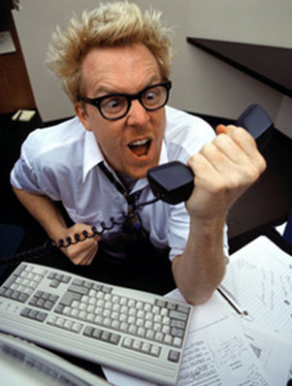
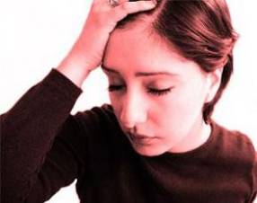
Одним із суттєвих чинників, що запобігають посиленню “синдрому згоряння”, є прийняття вчителем особистої відповідальності за те, що відбувається. Якщо вчитель у всьому, що відбувається, звинувачує своє оточення, то почуття безсилля і безнадійності тільки зростає.
На емоційний стан учителів
впливають як організаційний клімат
у колективі, так і ставлення
адміністрації.
Якщо остання забезпечує
працівникам можливість професійного
зростання, усіляко підтримує, чітко розподіляє
обов’язки, то в колективі
переважатиме емоційно-позитивна атмосфера.
Синдром «емоційного вигорання»
– добре знайоме явище в школах.
Постійна втома, емоційна спустошеність,
відчуття відсутності соціальної підтримки,
постійні докори учням і їхнім батькам,
невдоволення професією – його прояви

Slide 14

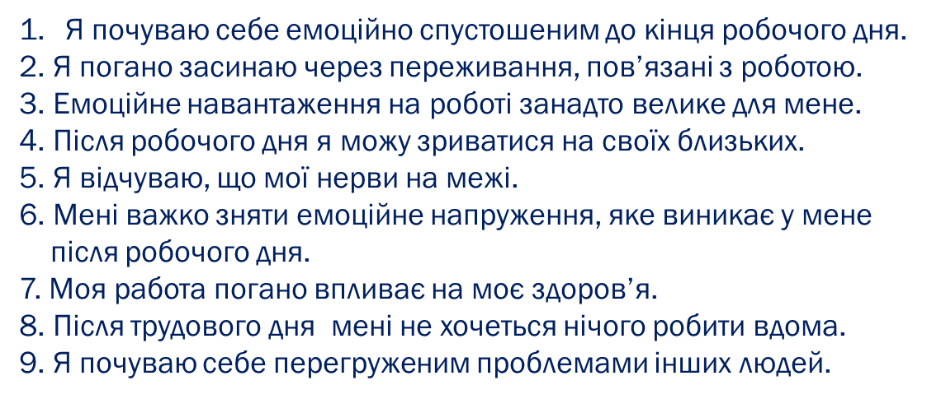
Відповідь на кожнепитання оцінюється
по 4-х бальній шкалі:
майже ніколи – 0 балів;
інколи – 1бал;
часто – 2 бали;
майже завжди – 3 бали.
завжди – 4 бали

Slide 15

Оцінка результатів:
сума менше 3-х балів – низький рівень
3 – 12 балів – середній рівень
вище 12 – високий рівень емоційного вигорання

Slide 16
Симптоми професійного вигорання можуть бути:
робота витісняє все інше («береться» додому і на вихідні, посідає головні теми розмов)
коли колишня енергійність зміняється почуттям втоми, апатії, розчарування,
розлади сну, нав’язливі думки, які стосуються роботи, прокручування подумки моментів, в які можна було б інакше вчинити-сказати
зниження уважності, збільшення кількості помилок, сповільнення темпів роботи, зниження продуктивності
спалахи агресивності, цинічності, байдужості стосовно колег, клієнтів, часто – родини
зниження настрою, почуття провини за реальні чи уявні помилки
поява хворобливих проявів (починаючи від частих ГРЗ, закінчуючи появою гіпертонії і проблем і серцем)
- небажання виконувати свої обов’язки

Slide 17
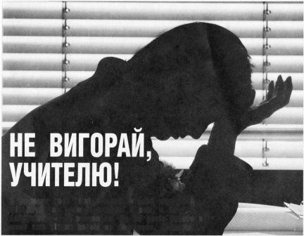
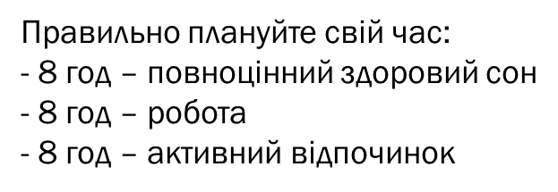
Адекватне відношення до роботи і відведення їй належного місця у житті – найкраща профілактика професійного вигорання.
На жаль, у житті ми не завжди маємо змогу робити тільки те, що нам подобається, приносить радість. А робота без радості пришвидшує вигорання в багато разів. Якщо ж користуватися настановою «Не можеш робити те, що любиш – навчись любити те, що робиш», то ніяке професійне вигорання нам не загрожуватиме!

Slide 18
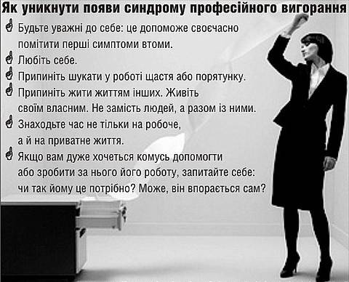

Slide 19

Методи гармонізації психофізичного стану

Slide 20
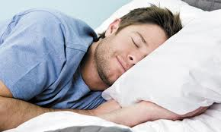

- збалансоване, насичене вітамінами і мінералами харчування (особливо протистресовими вважаються мінерал магній і вітамін Е, який міститься у кукурудзі, моркві, ожині, горіхах, зернах соняшника, сої (до речі, плитка темного шоколаду швидко покращить ваш настрій))
- достатньо тривалий і якісний сон (важливо провітрювати приміщення перед сном, дотримуватися режиму сна: засипати і прокидатись в один і той самий час)

Slide 21


масаж (допоможе як класичний масаж, так і масаж біологічно активних точок на руках і ногах людини; корисно просто походити босоніж по землі, або по насипаним у коробку камінчикам)
- гумор (сміх позитивно впливає на імунну систему, активізуючи Т-лімфоцити крові; у відповідь на вашу усмішку організм продукуватиме бажані гормони радості; гумор чудово «перезаряджає» негатив)
музика (найкраще сприяє гармонізації психоемоційного стану прослуховування класичної музики, хоча у малих дозах рок теж буває корисним, він допомагає вивільнитись від негативних емоцій)
- спілкування з сім’єю, друзями
- заняття улюбленою справою , хобі (комп’ютер, книжки, фільми, в’язання, садівництво, рибальство, туризм… )

Slide 22
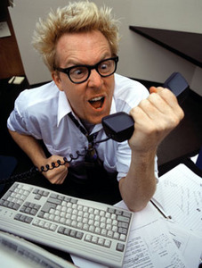

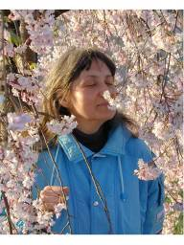
Образа, злість , невдоволення, критика себе та інших – все це найшкідливіші для нашого організму емоції. Наш мозок викидає гормони стресу на будь-які подразники, що загрожують нашому спокою. При цьому йому зовсім байдуже, реальні вони чи вигадані. Тому і на надуману проблему організм відреагує, як на справжню.
Отже, важливо навчитись контролювати свої думки і емоції. Відомий дослідник стресу Сельє зазначав, що має значення не те, що з вами відбувається, а те, як ви це сприймаєте.

Slide 23
Релаксаційний комплекс «На хвилях фантазії»

Slide 24


Slide 25


